Slide 1

6. Havaitsemisen perusteet

Slide 2
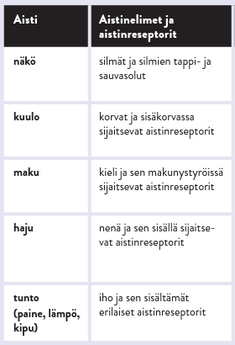
Aistiminen ja havaitseminen
Aistiminen: aistitiedon vastaanottamista aistielimellä
aistinelin ottaa vastaan ärsykkeitä
ärsyke tarkoittaa mitä tahansa aistitietoa
aistinreseptori: solu, joka ottaa vastaan ärsykkeen ja muuttaa sen hermoimpulsseiksi
Havaitseminen: merkityksen tai tulkinnan antamista aistitiedolle
Kuusi aistia: aistit ovat näkö, kuulo, maku, haju, tunto ja tasapainoaisti

Slide 3
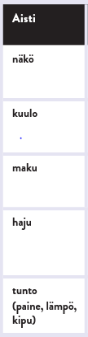
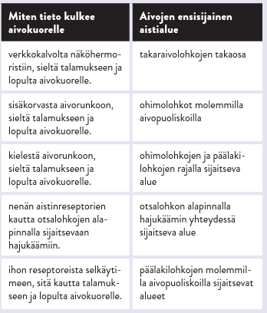
Aistiminen aivoissa
Aistinelimestä aivojen syviin osiin
aistitieto kulkee aistinelimen aistireseptorista ensin aivojen syviin osiin
talamus: väliasema aivokuoren ja aivojen syvempien osien välillä
hajuaistitieto kulkee suoraan aistinelimestä aivokuorelle
Aivojen syvistä osista aivokuorelle
Talamuksesta on hermoyhteydet aivokuoren ensisijaisille aistialueille
Aivokuoren alapuoliset osat ovat tärkeitä havainnon kannalta
Mantelitumake on tärkeä havainnon tunnesisällön käsittelemisessä

Slide 4
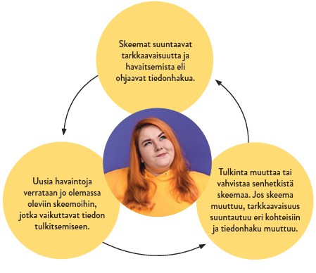
Sama aistimus, eri havainto
Vaikka aistimus on sama, ihmisten havainto voi olla eri
Havaintokehä: aistitietoa tulkitaan aktiivisen skeeman mukaisesti
havainto on tulkinta aistitiedosta
Ulric Neisserin havaintokehän kolme vaihetta:
aktiiviset skeemat suuntaavat tarkkaavaisuutta ja ohjaavat tiedonhakua etsimään skeemaa tukevaa tietoa
uutta tietoa tulkitaan aktiivisten skeemojen mukaisesti
jos uusi tieto tukee aktiivista skeemaa, se vahvistuu; jos tieto on skeeman kanssa ristiriidassa, skeema saattaa vaihtua

Slide 5
Ärsykelähtöinen ja skeemalähtöinen havaitseminen
Ärsykelähtöinen prosessointi (bottom-up –prosessointi): tiedon käsittely ilman valmista tai sopivaa skeemaa
Skeemalähtöinen prosessointi (top-down –prosessointi): tiedon käsittely, joka lähtee liikkeelle sisäisistä malleista tai skeemoista
ärsykelähtöistä prosessointia tarvitaan tilanteissa, joissa aistitieto on vierasta tai sitä ei osata luokitella
skeemalähtöistä prosessointia tarvitaan aistitiedon luokitteluun ja antamaan aistitiedolle tulkinta

Slide 6
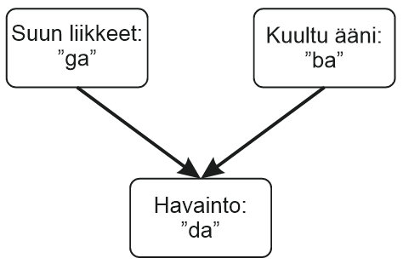
Moniaistinen havaitseminen
Moniaistinen havaitseminen: havaitseminen monen aistin avulla samanaikaisesti
nopeuttaa havaitsemista ja havaintotarkkuutta etenkin epäselvissä tilanteissa: esimerkiksi meluisassa ruokalassa
Suurin osa arkisista havainnoista on moniaistisia: ruoka tuoksuu ja maistuu, keskustellessa toisen ihmisen puhe nähdään ja kuullaan
McGurk-efekti: ristiriitainen näkö- ja kuulotieto saavat aikaan havainnon, joka ei vastaa kumpaakaan aistitietoa

Slide 7

Aistipuutokset ja aistien menettäminen
Aistipuutos: tilanne, jossa aisti ei toimi tyypilliseen tapaan
aistipuutos voi olla synnynnäinen tai jonkin vamman seuraus
Kompensaatio: puuttuvan toiminnon, kuten aistin, korvaaminen muilla toiminnoilla tai aisteilla
esimerkiksi pistekirjoitus: lukeminen tuntoaistilla näköaistin sijaan
Aistipuutos aivoissa: muut aistit ottavat käyttöön aivoalueet, joita jokin toinen aisti ei käytä
Syntymäsokeilla takaraivolohkojen näköaivokuori usein kehittyy käsittelemään kuulotietoa

